Slide 1


SøvnBoost bolk 12,
Evaluering.

Slide 2


Hvor mange «booster» husker du?
Sove for å…………
Hvilke «boost» betyr mest for deg?
«Ta reisen til drømmeland»:
https://www.ung.no/spill/3594_S%C3%A5nn_s%C3%B8rger_du_for_%C3%A5_f%C3%A5_nok_s%C3%B8vn.html

Slide 3
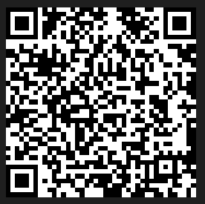
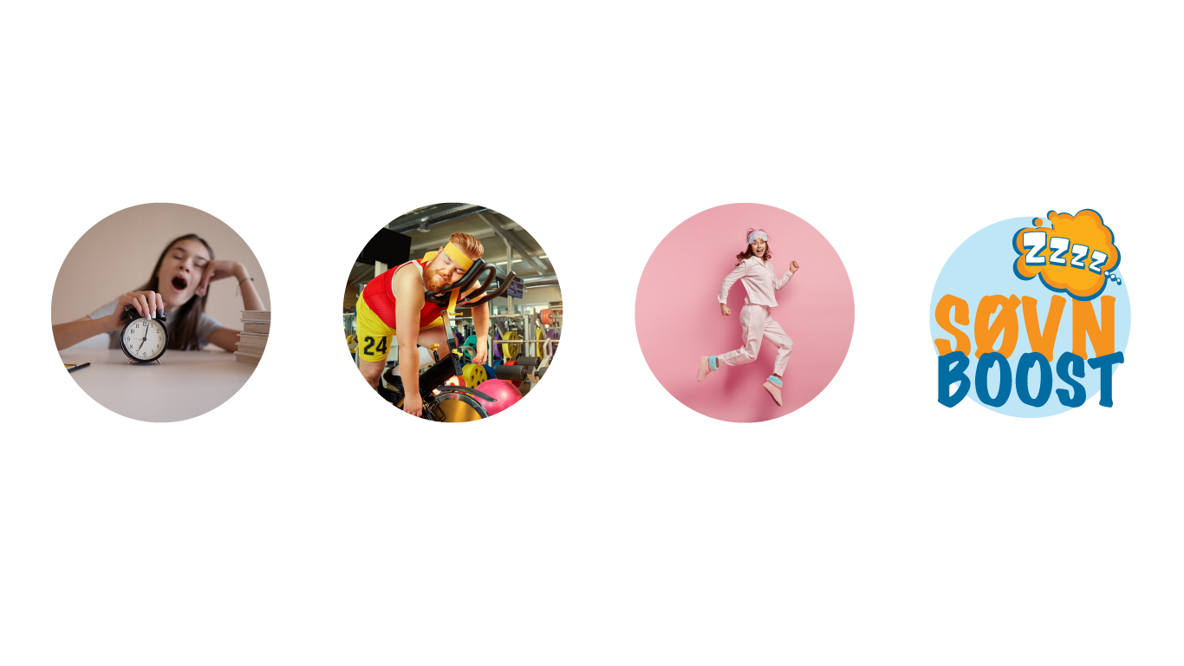
Elevevaluering/kartlegging
Bruk QR-koden eller
skriv inn denne linken i nettleseren din: https://inspiria.research.net/r/sovnbkart2022

Slide 4
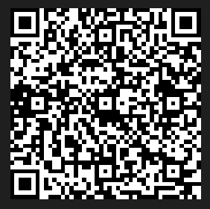
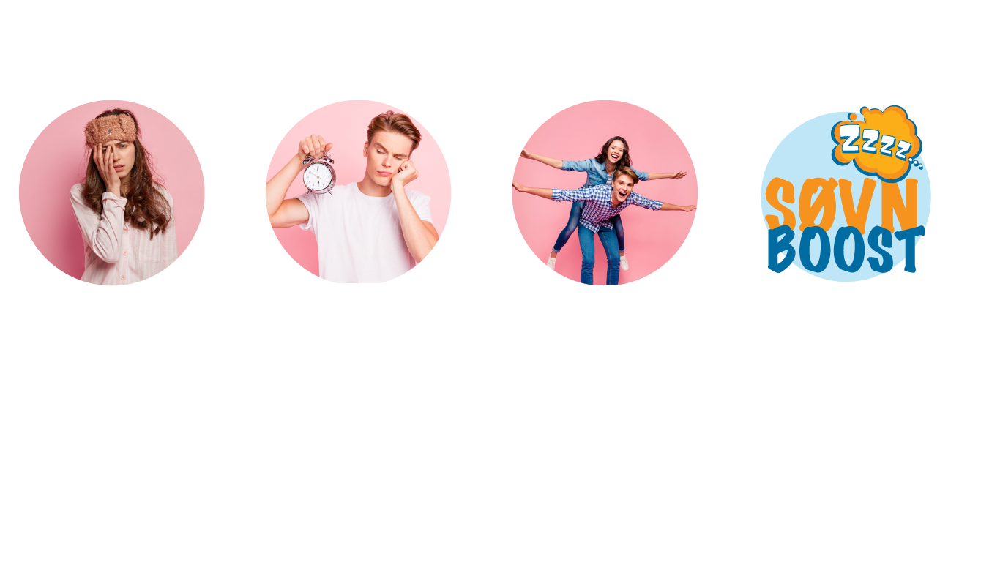
Lærerevaluering/kartlegging
Bruk QR-koden eller
skriv inn denne linken i nettleseren din:
https://inspiria.research.net/r/sovnboostlaerer2022

